Slide 1





The former Yugoslav Republic of Macedonia
80%
of teens in The former Yugoslav Republic of Macedonia are insufficiently active, raising risk of chronic disease
Source: WMP

Slide 2
Поранешна Југословенска Република Македонија
80%
од тинејџерите во Поранешна Југословенска Република Македонија не се доволно физички активни, што го зголемува ризикот од хронични болести
Извор: WMP

Slide 3
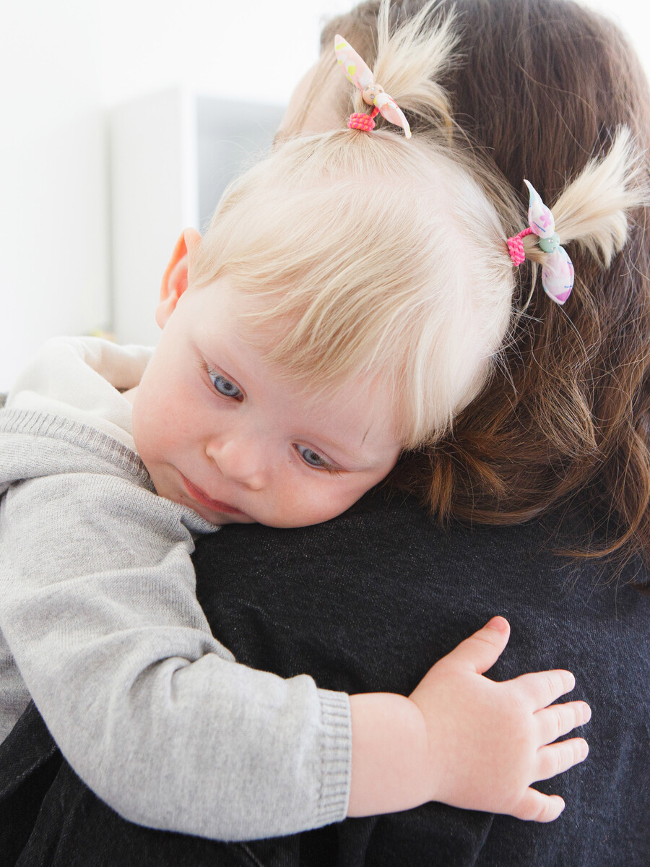
The former Yugoslav Republic of Macedonia
Every 30 months
a mother in The former Yugoslav Republic of Macedonia dies from pregnancy or childbirth
Source: MMEIG 2025

Slide 4
Поранешна Југословенска Република Македонија
Секои 30 месеци
една мајка во Поранешна Југословенска Република Македонија умира поради бременост или породување
Извор: MMEIG 2025

Slide 5

The former Yugoslav Republic of Macedonia
200 girls
in The former Yugoslav Republic of Macedonia become mothers every month, while still children themselves
Source: MICS 2018-2019

Slide 6
Поранешна Југословенска Република Македонија
200 девојчиња
во Поранешна Југословенска Република Македонија се мајки секој месец, а сè уште се деца
Извор: MICS 2018-2019

Slide 7
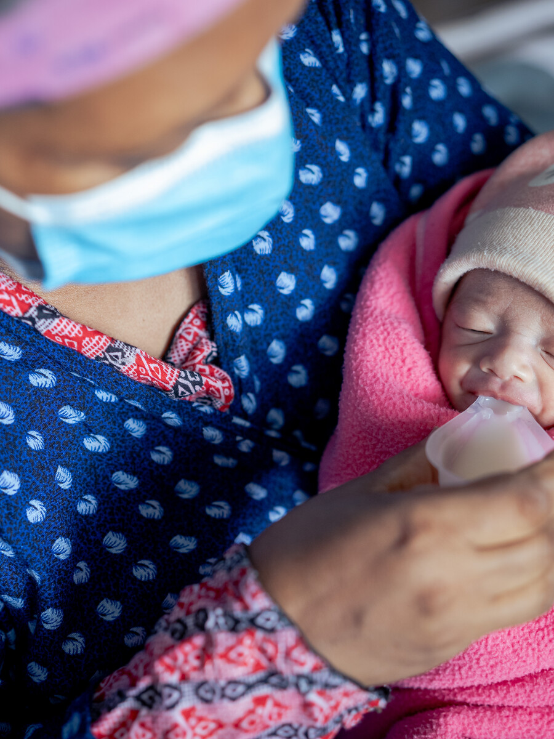
The former Yugoslav Republic of Macedonia
Over 6% of mothers
in The former Yugoslav Republic of Macedonia do not receive postnatal care in the critical first 48 hours
Source: MICS 2018-2019

Slide 8
Поранешна Југословенска Република Македонија
Повеќе од 6% мајки
во Поранешна Југословенска Република Македонија не добиваат постнатална нега во клучните први 48 часа
Извор: MICS 2018-2019

Slide 9
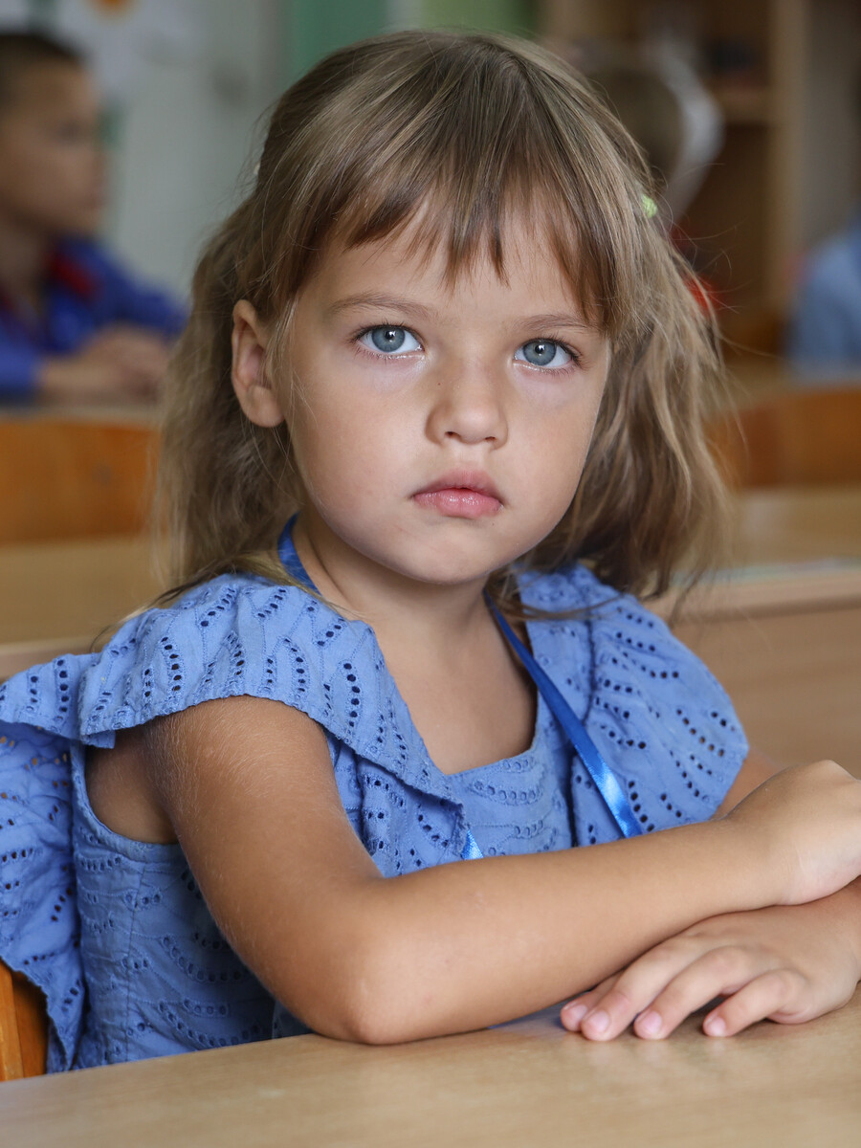
The former Yugoslav Republic of Macedonia
Children in The former Yugoslav Republic of Macedonia need timely care when acute respiratory infection symptoms strike

Slide 10
Поранешна Југословенска Република Македонија
Децата во Поранешна Југословенска Република Македонија треба навремена медицинска нега кога се појавуваат симптомите на акутна респираторна инфекција

Slide 11
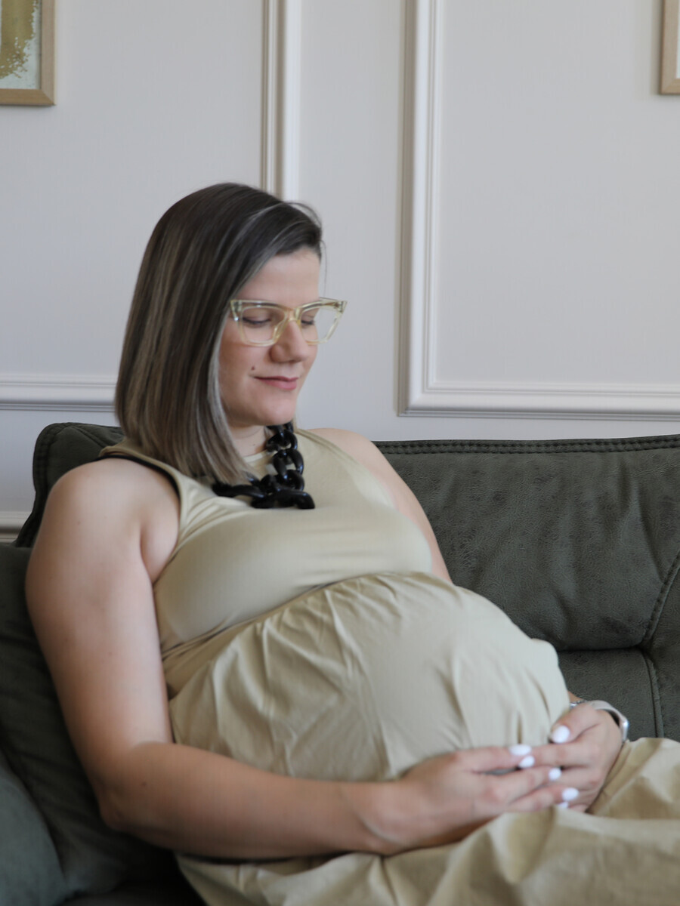
The former Yugoslav Republic of Macedonia
Mothers in The former Yugoslav Republic of Macedonia need four antenatal visits, every pregnancy

Slide 12
Поранешна Југословенска Република Македонија
Мајките во Поранешна Југословенска Република Македонија треба да имаат четири прегледи за време на бременост, секоја бременост

Slide 13
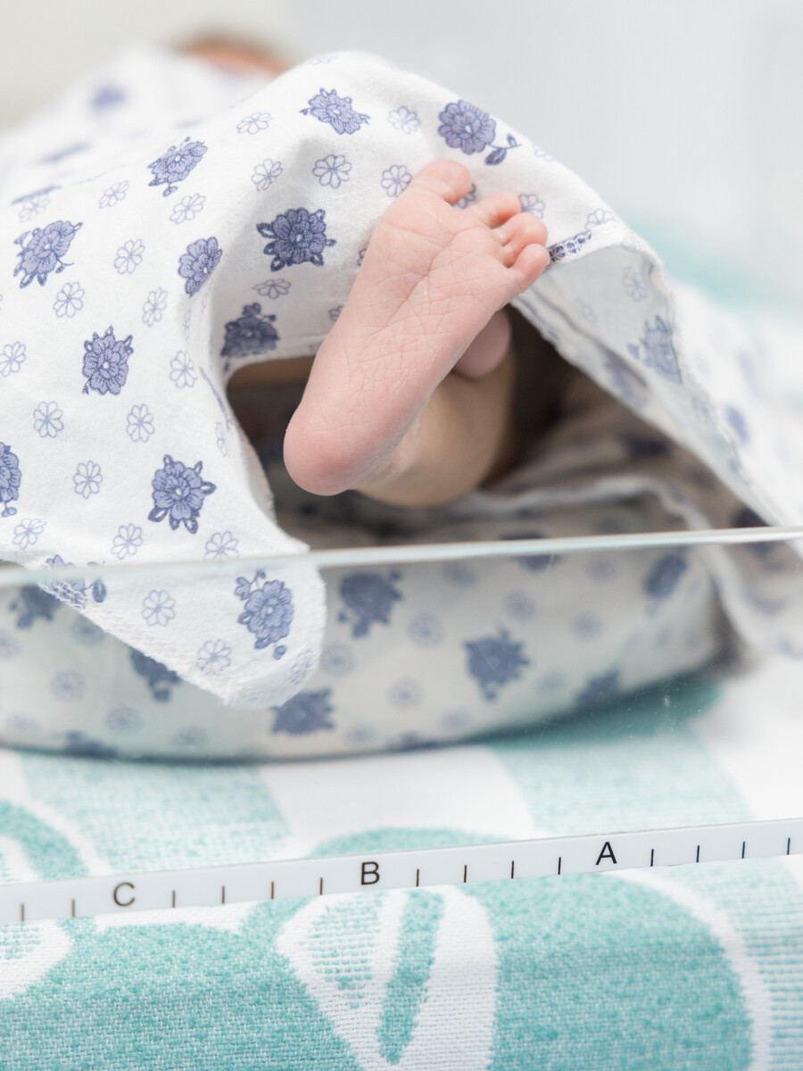
The former Yugoslav Republic of Macedonia
No woman in The former Yugoslav Republic of Macedonia should give birth alone, without a skilled health professional

Slide 14
Поранешна Југословенска Република Македонија
Ниту една жена во Поранешна Југословенска Република Македонија не треба да раѓа сама, без присуство на обучен здравствен работник

Slide 15
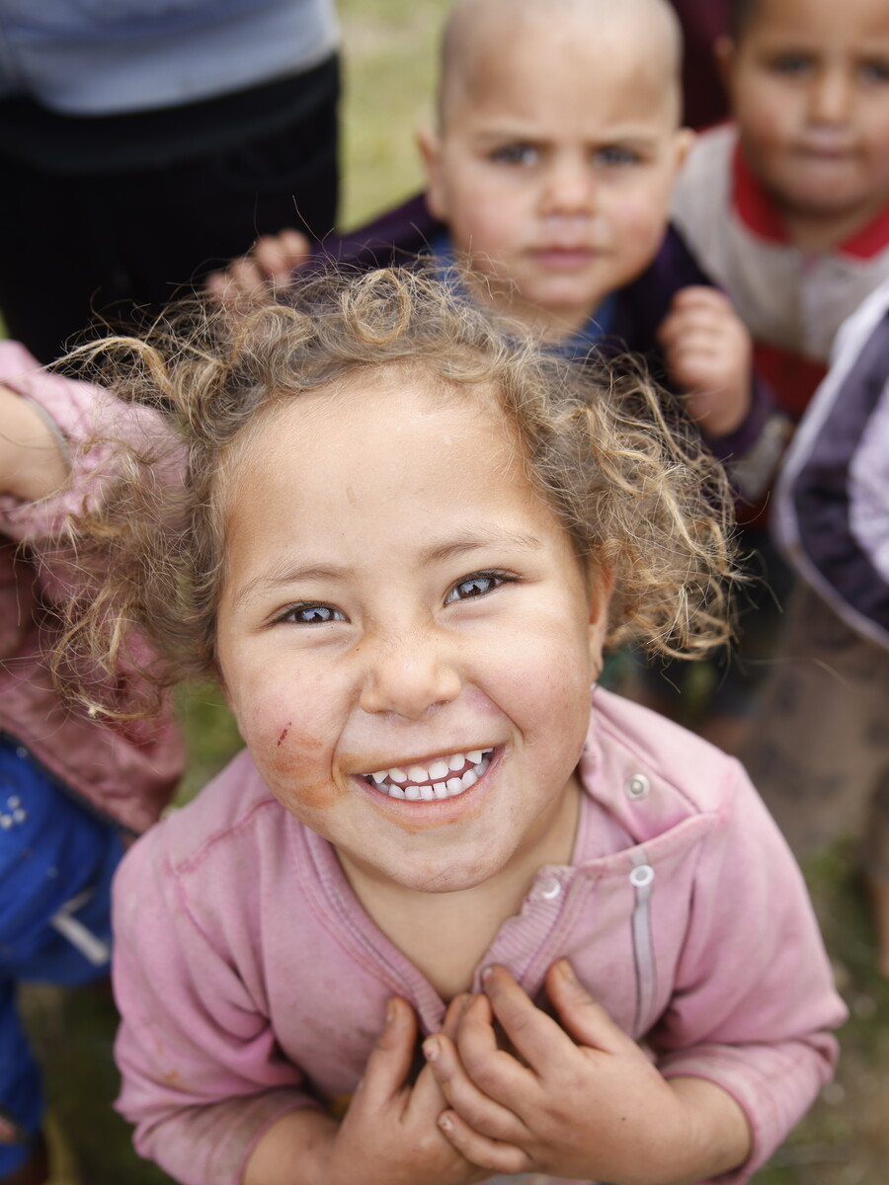
The former Yugoslav Republic of Macedonia
Children in The former Yugoslav Republic of Macedonia need oral rehydration salts and zinc to fight diarrhoea

Slide 16
Поранешна Југословенска Република Македонија
Децата во Поранешна Југословенска Република Македонија имаат потреба од ORS и цинк за да се борат против проливот

